Slide 1
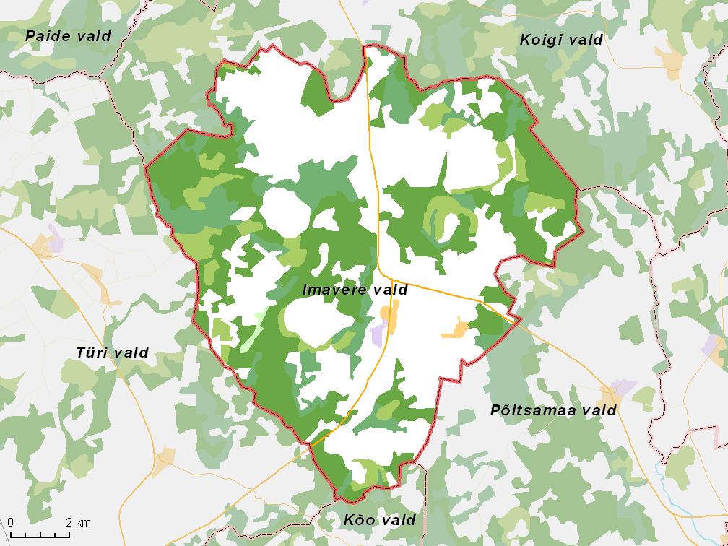
Imavere vald
Vallavolikogu esimees
Eve Okas
01.03.2016

Slide 2

AJALUGU
1599. aastal kuulusid Imavere valla külad Põltsamaa Kroonu alla.
1917. aastani kuulus Imavere vald Liivimaa kubermangu Pilistvere kihelkonda.
Imavere oli Viljandi maakonna kooseisus kuni 1950. aastani.
Aastatel 1950-1963 kuulus Imavere külanõukogu Põltsamaa rajooni koosseisu.
Alates1963 Paide rajooni, nüüd Järva maakonda.
Uuesti taastati Imavere valla staatus19.12.1991.a

Slide 3
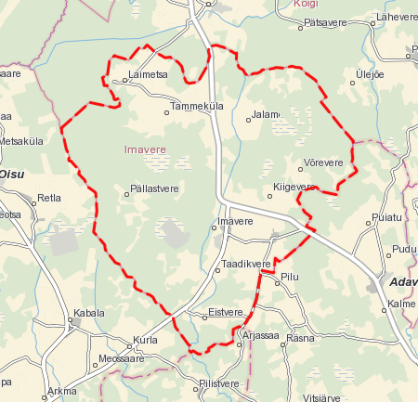
IMAVERE VALD
Pindala 140 km²
Elanikke 912 (01.01.2016)
13 küla
46% metsamaad ning 31% haritavat maad
Eistvere paisjärv
Soodne geograafiline asend

Slide 4
FINANTSKOHUSTUSED
Aasta | Netovõlakoormuse summa | %
2014 | 336 204 | 33,6
2015 | 428 026 | 36,6
2016 prognoos | 589 903 | 49,3

Slide 5
 | 31.12.2015 | % | Planeeritav 2016 | %
Tulud | 1 210 292 | 100 | 1 197 774 | 100
Maksutulud | 682 736 | 56,4 | 714 200 | 59,6
s.h. Füüsilise isiku tulumaks | 609 247 | 50,3 | 640 000 | 53,4
Maamaks | 71 718 |  | 71 200
Saadud toetused põhitegevuseks | 391 201 | 32,3 | 379 522 | 31,7
s.h. tasandusfond | 30 947 |  | 8 314
Toetusfond | 292 768 |  | 321 297
Haridustoetus | 210 925 |  | 253 614
Kohalike teede korrashoid | 34 010 |  | 45 314

Slide 6
 | 31.12.2015 | % | Planeeritav 2016 | %
Kulud ja investeerimistegevus | 1 293 138 | 100 | 1 413 616 | 100
Üldised valitsemissektori teenused | 153 004 | 11,8 | 285 288 | 20,2
s.h.investeeringud | 10 667 |  | 135 000
Avalik kord ja julgeolek | 1 034 | 0,1 | 933 | 0,1
Majandus | 81 293 | 6,3 | 69 861 | 4,9
s.h. teede korrashoid ja investeering teedesse | 52 804 |  | 45 314
Keskkonnakaitse | 22 838 | 1,8 | 20 810 | 1,5
s.h.investeeringud | 3 240 |  | 0
Elamu ja kommunaalmajandus | 169 066 | 13,1 | 27 625 | 2,0
s.h.investeeringud | 127 120 |  | 32 500
Tervishoid | 5 002 | 0,4 | 4 912 | 0,3
Vaba aeg, kultuur ja religioon | 175 389 | 13,6 | 248 464 | 17,6
s.h.investeeringud | 0 |  | 80 000
Haridus | 581 891 | 45,0 | 634 686 | 44,9
s.h.investeeringud | 0 |  | 8 000
Sotsiaalne kaitse | 103 621 | 8,0 | 121 037 | 8,6

Slide 7
VALLA TEED
Kohalikud teed kokku 88,18 km
- neist kohalikud maanteed 33,99 km
Erateed 52,589 km
neist avaliku kasutuse lepinguga 33,302 km
Metsateed 1,601 km
Mustkattega teed 4,98 km
Asfaltbetoonkattega teed 5,85 km
Kruusateed 67,315 km
Pinnasteed 8,018 km
Määratlemata kattega 2,017 km

Slide 8
TULEVASED INVESTEERINGUD
Üürielamispinna loomine
Kergliiklustee Imavere - Eistvere
Kergliiklustee Kadastiku tee piirkonnas
Põhikooli renoveerimine
Taadikvere ÜVK
Tööstusküla piirkonna infrastruktuuri väljaehitamine (tee, vesi, kanalisatsioon)

Slide 9
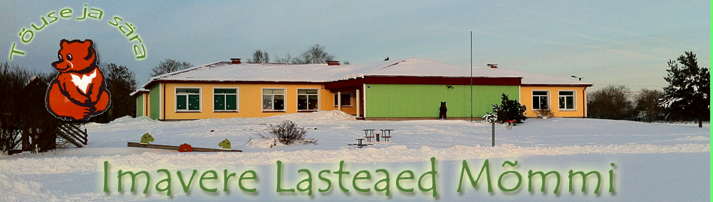
HALLATAVAD ASUTUSED
Mõmmi lasteaias on kokku 58 last!
Kaisumõmmid- kuni 3 aastased lapsed
Müramõmmid- kuni 5 aastased lapsed
Marumõmmid- kuni 7 aastased lapsed
Personal 17 + 1 (tugiisik)

Slide 10

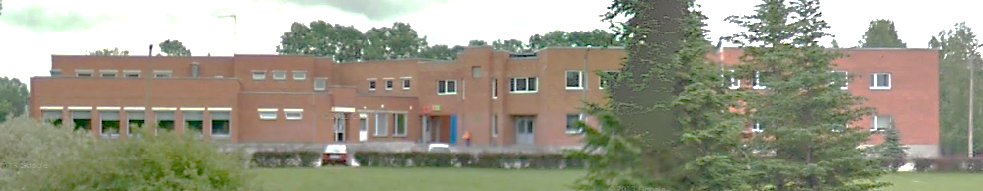
Imavere Põhikool
Õpilaste arv 89
Edukate õpilaste tunnustamine
Imavere külaraamatukogu ja postipunkt
Personal 24

Slide 11
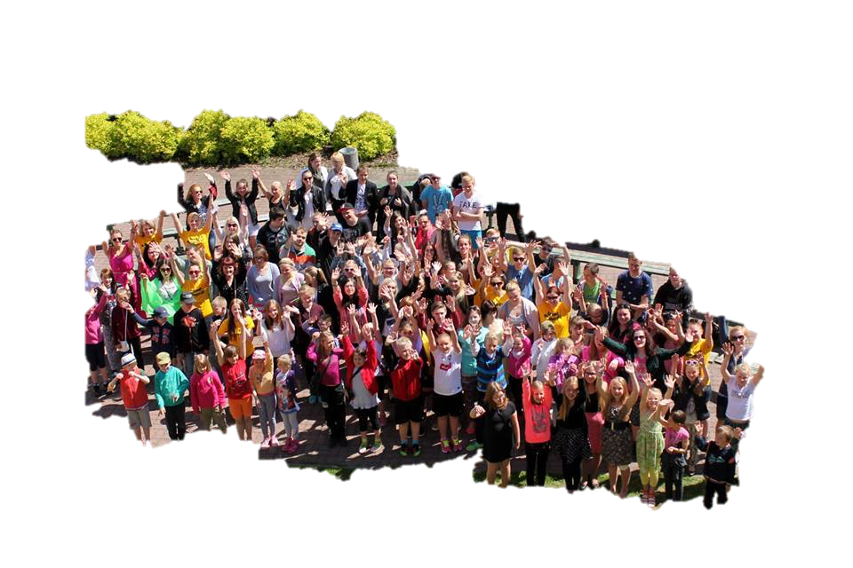
Imavere Valla Avatud
Noortekeskus
Tähtpäevade tähistamine
Laua- ja põrandamängude turniir
Stiilipeod, arvutivõrgupeod
Filmiõhtud, karaokeõhtud
Erinevad töötoad, õpilasmalev
Rahvusvaheline vabatahtlike laager
Päästering, kokandusring
Personal 2

Slide 12
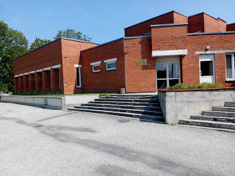
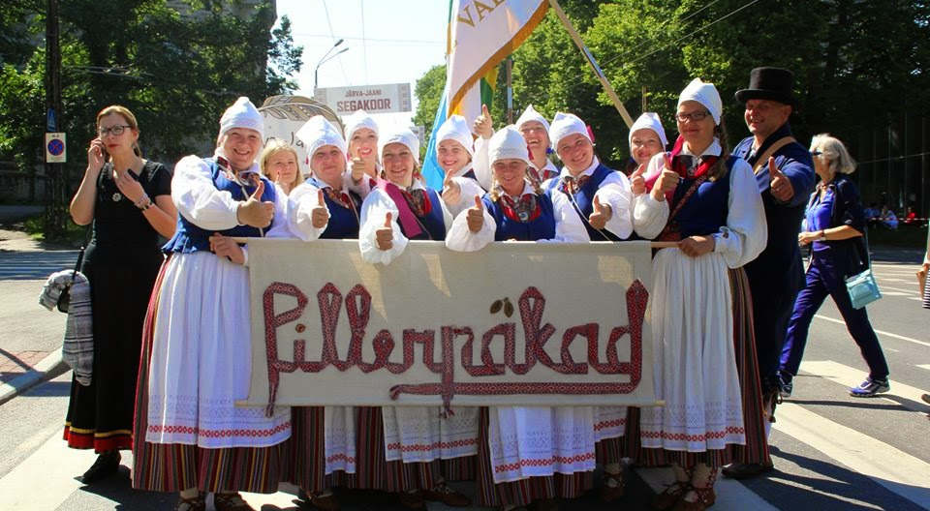
Imavere Rahvamaja
ON HEADE MÕTETE JA
KAUNITE ANNETE KASVULAVA!
Laste ja noorte muusikastuudio
Rahvatantsurühmad
Imavere näitetrupp
Noorte näitering
Mälumäng
Rändnäitused
Kultuurilised sündmused
Personal 2

Slide 13
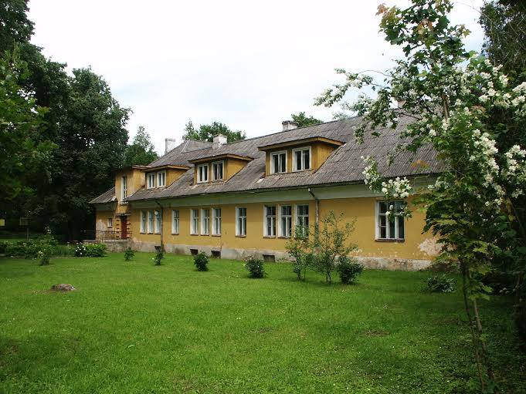
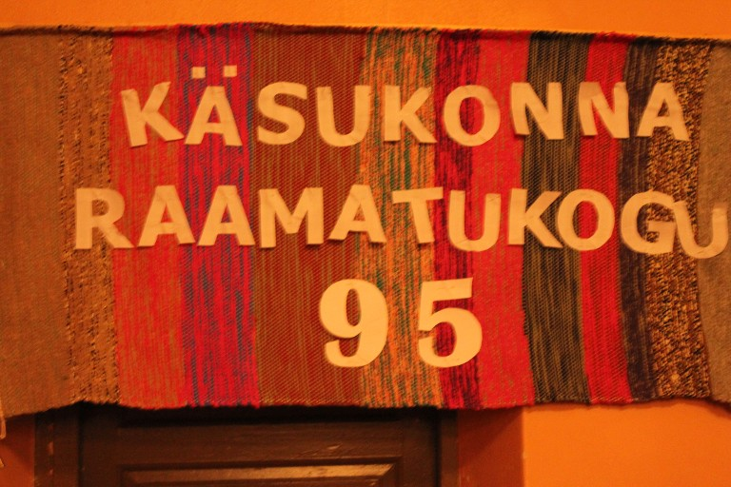
Käsukonna külamaja
*ürituste korraldamine koostöös Imavere Rahvamajaga
Noortetuba
Käsukonna külaraamatukogu
Kultuurilised sündmused

Slide 14
Imavere Päevakeskus
Erihoolekandeteenused:
Igapäevaelu toetamise teenus
Toetatud elamise teenus
Pikaajaline kaitstud töö teenus
Kohaliku omavalitsuse osutatavad teenused:
Koduteenus
Sotsiaaltransporditeenus
Eluasemeteenus Kodutares
Teenused töötutele
Päevakeskuse avalikud teenused on kättesaadavad kõigile vallaelanikele
Personal 5

Slide 15
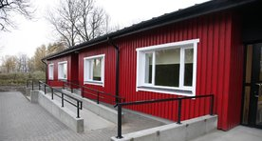
Imavere Kodutare
Elamispind peamiselt endaga toimetulevatele eakatele.
Valmis 2012. aastal
10 ühetoalist köök-tuba
2 kahetoalist korterit
4 ühetoalist korterit on ette nähtud liikumispuudega inimestele
Elamispind toetatud elamise teenuse klientidele

Slide 16
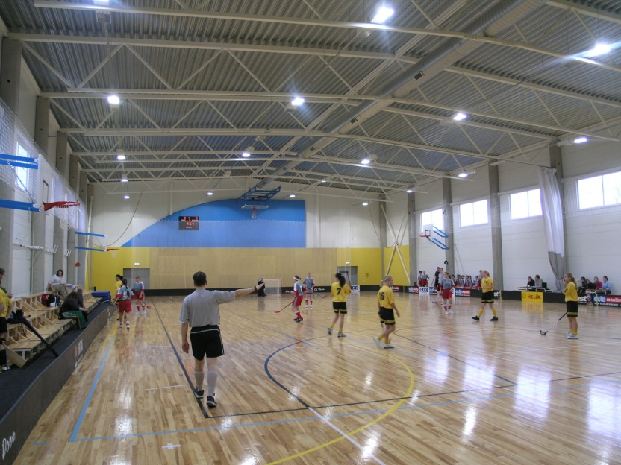
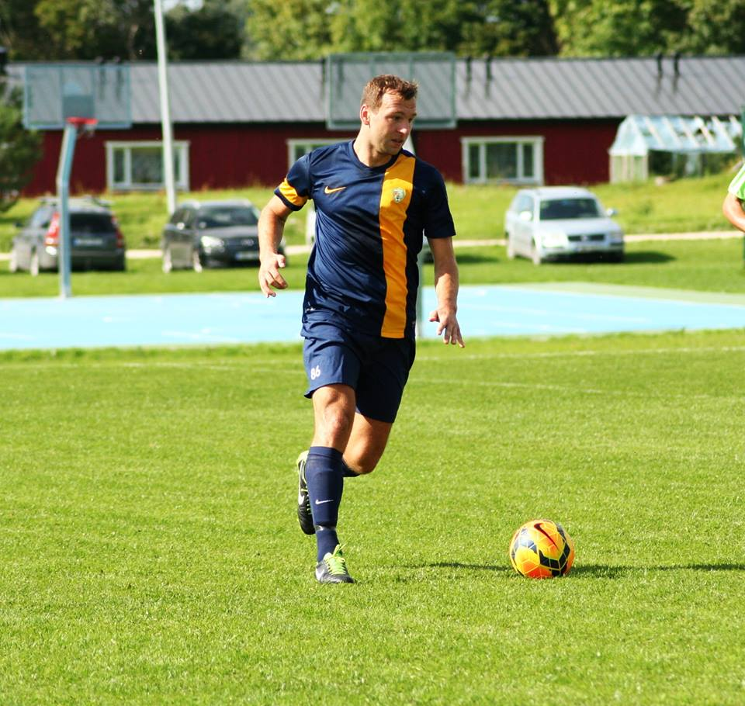
SPORT
MTÜ Spordiklubi Imavere
MTÜ Spordiklubi Siit ja Sealt
Spordihoone
Jõusaal
Suusarada
Tenniseväljak
Täismõõtmeline jalgpalliväljak
Korvpalli välisväljak
2 võrkpalli liivaväljakut

Slide 17
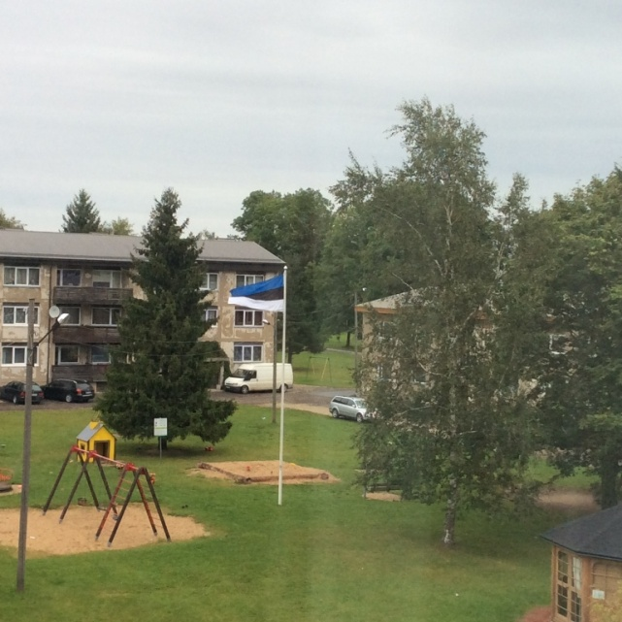
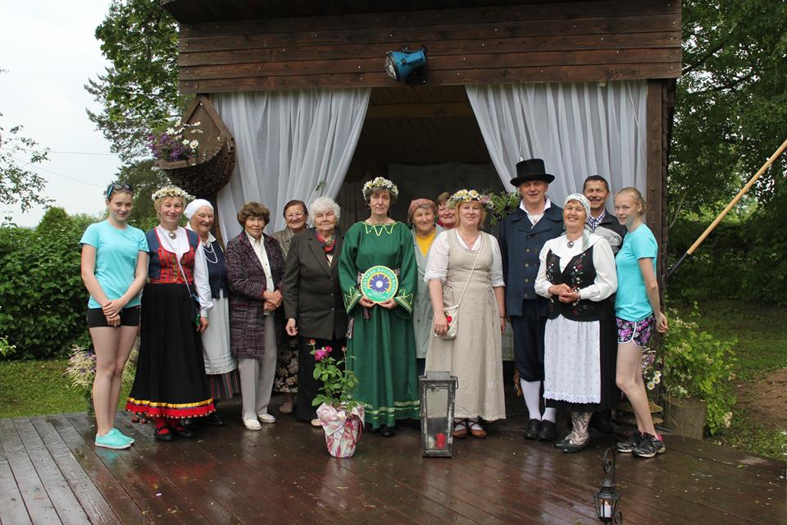
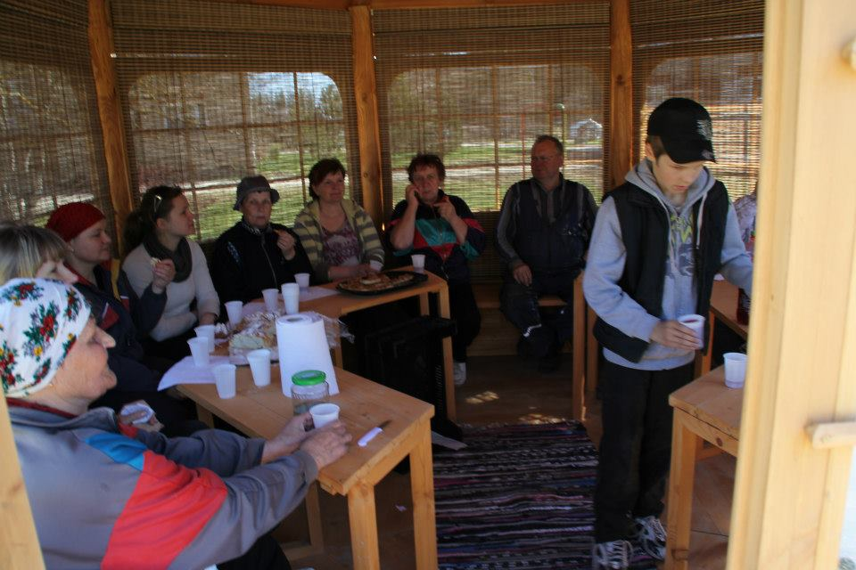
KODANIKUÜHISKOND
Seltsinguid 1
Korteriühistuid 9
Mittetulundusühinguid 18

Slide 18

Nutikate laste fond
Eesmärk on heategevus Imavere valla laste ja noorte heaks nende loovuse ning annete toetamiseks rahaliste vahendite kogumise ja jagamise kaudu.
Stipendiume jagatakse
Eesti Vabariigi aasta-
päevale pühendatud
aktusel.

Slide 19
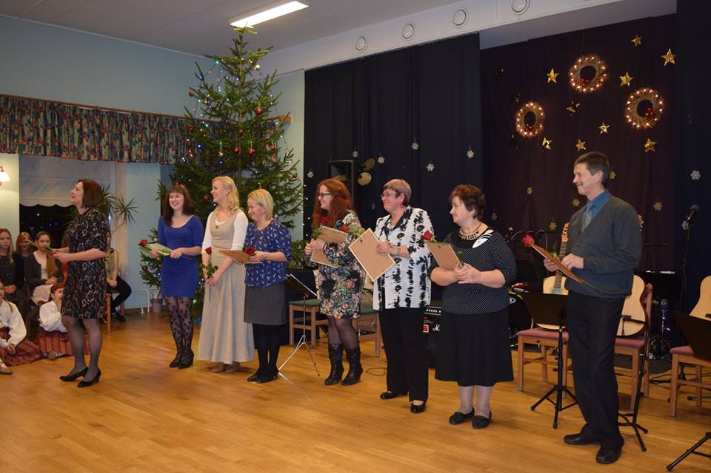
Elu Edendajate tunnustamise üritus
Elu edendaja
Aasta isik
Elutöö tunnustus
Suur Tegu
Parim noor või
noortekollektiiv

Slide 20
VALLA OSALUSEGA ÜHINGUD
OÜ Imavere Soojus
AS Paide Vesi
AS Väätsa Prügila
AS Järvamaa Haigla
Narva-Jõesuu sanatoorium

Slide 21
KUULUVUS ÜHINGUSSE VÕI LIITU
Eesti Maaomavalitsuste Liit
Järvamaa Omavalitsuste Liit
Järvamaa Ühistranspordi Keskus MTÜ
MTÜ Lõuna-Järvamaa Koostöökogu
MTÜ Kesk-Eesti Jäätmehoolduskeskus
MTÜ Südamaa Vabavald

Slide 22
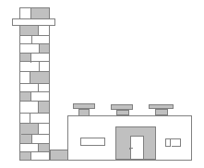
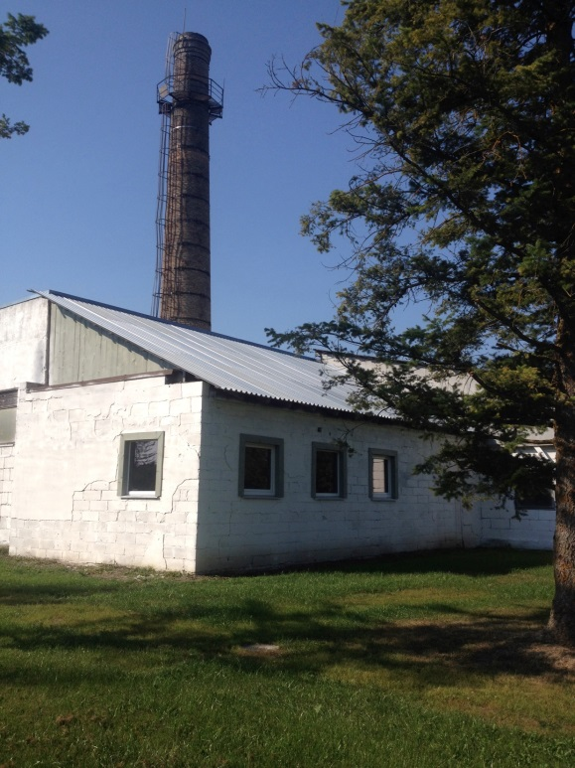
OÜ Imavere Soojus
Põhitegevus soojatootmine
Vee- ja kanalisatsiooniteenuse vahendamine Käsukonna ja Taadikvere külas
Haldusteenus korteriühistutele
Jäätmekäitlusteenus kortermajadele
Remonditeenus
Personal 5

Slide 23
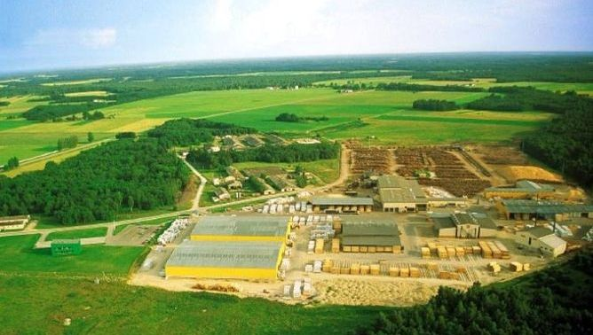
ETTEVÕTLUS
Aktsiaseltsid 4
Osaühinguid 43
Füüsilisest isikust ettevõtjaid 54

Slide 24
SUURIMAD TÖÖANDJAD
Stora Enso Eesti AS Imavere Saeveski 314/90
Imavere Vallavalitsus 70/60
AS Graanul Invest 33/ 11
AS Risti Agro 26/23
OÜ Imavere Arendus 10/6
OÜ Blesser 10/2
Eesti Piimandusmuuseum 8/7
OÜ Felkman 6/6
Järva Tarbijate Ühistu 6/5
OÜ Mati Hõbemägi 5/5

Slide 25
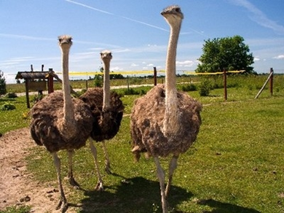
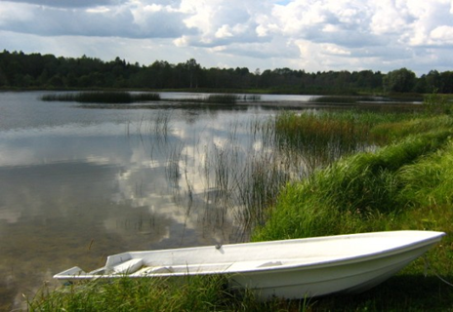
TURISM
Eesti Piimandusmuuseum
Imavere Kõrts
Eistvere mõis ja järve ümbrus
Jahiturism
Jaanalinnufarm
Palju rohelust, looduskaunid kohad (rabad)!

Slide 26
TÄNAN!
Imavere Vallavolikogu esimees
Eve Okas eve.okas@mail.ee

